Slide 1
Chimica organica Introduzione alle formule e alla nomenclatura

Slide 2
Evoluzione della chimica organica

Slide 3
Cos’è la chimica organica ?

Slide 4
Materiali “ibridi”

Slide 5
Perché i composti organici sono molti?

Slide 6
Repulsioni e energia di legame media

Slide 7
Formule di Lewis e VSEPR: Numero di legami per un atomo

Slide 8
Tipi di carbonio

Slide 9
Isomeria di struttura

Slide 10
Struttura : rappresentazioni schematiche

Slide 11
Composti organici. Schema.

Slide 13
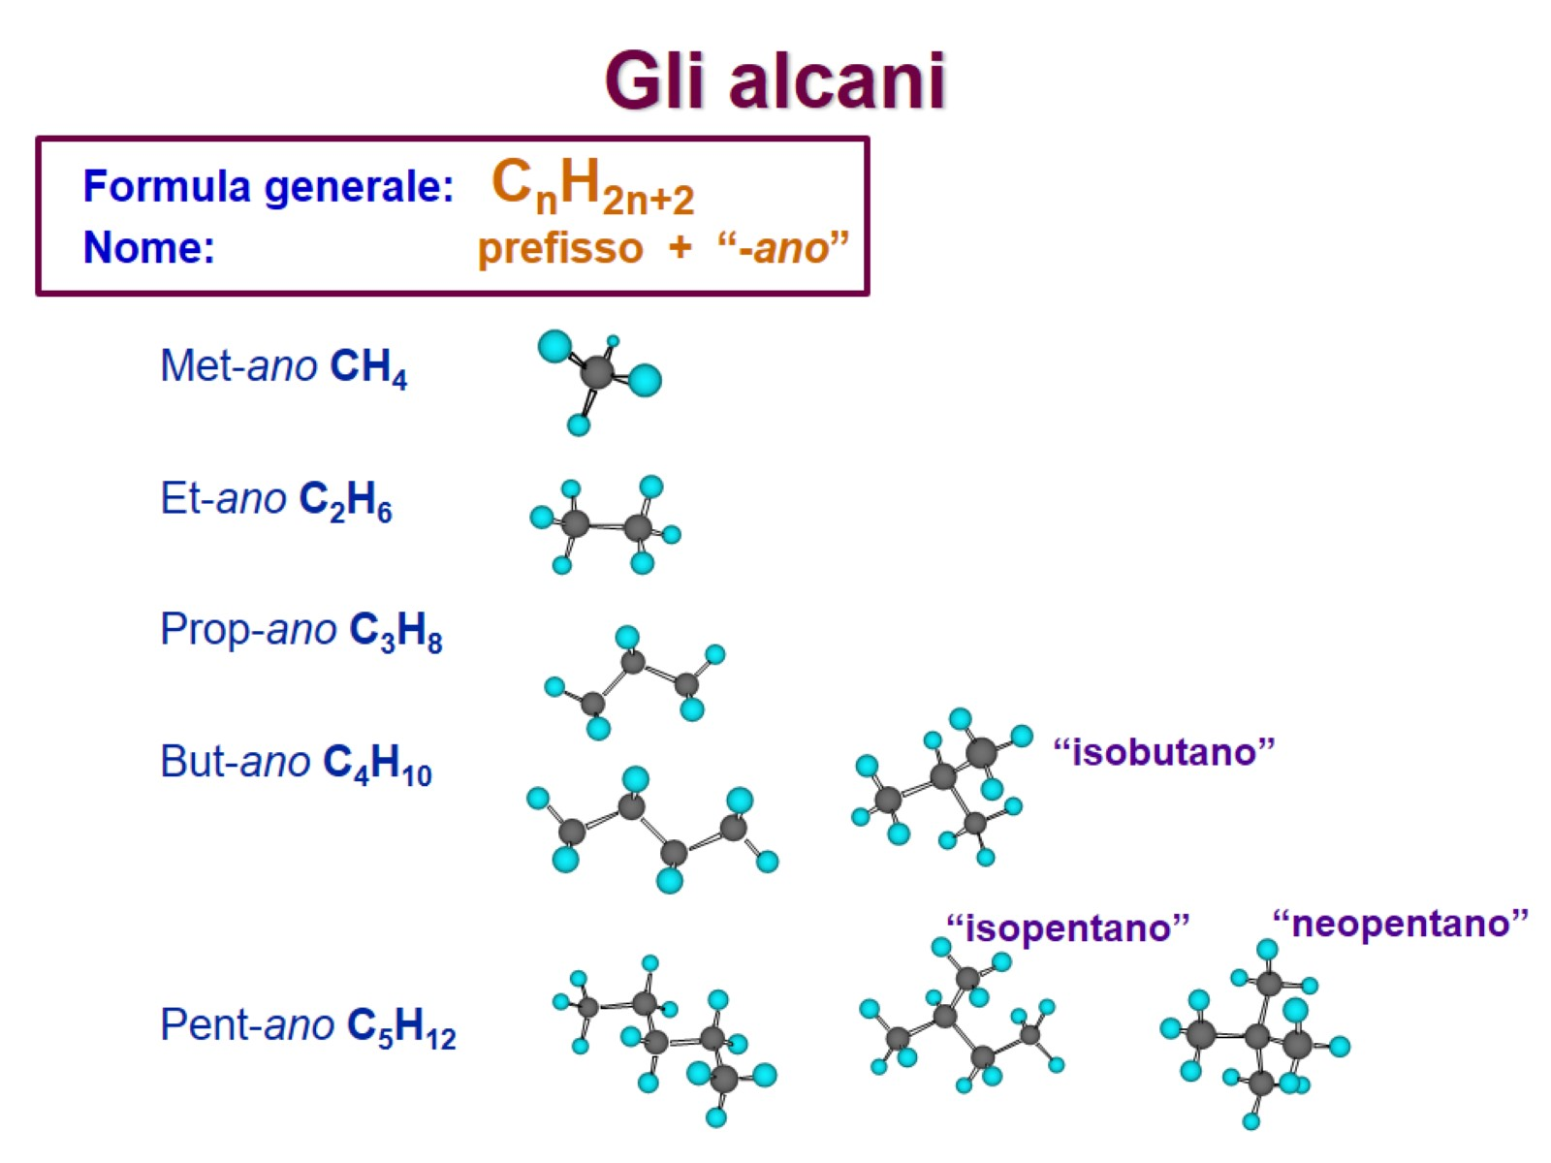
Gli alcani

Slide 14
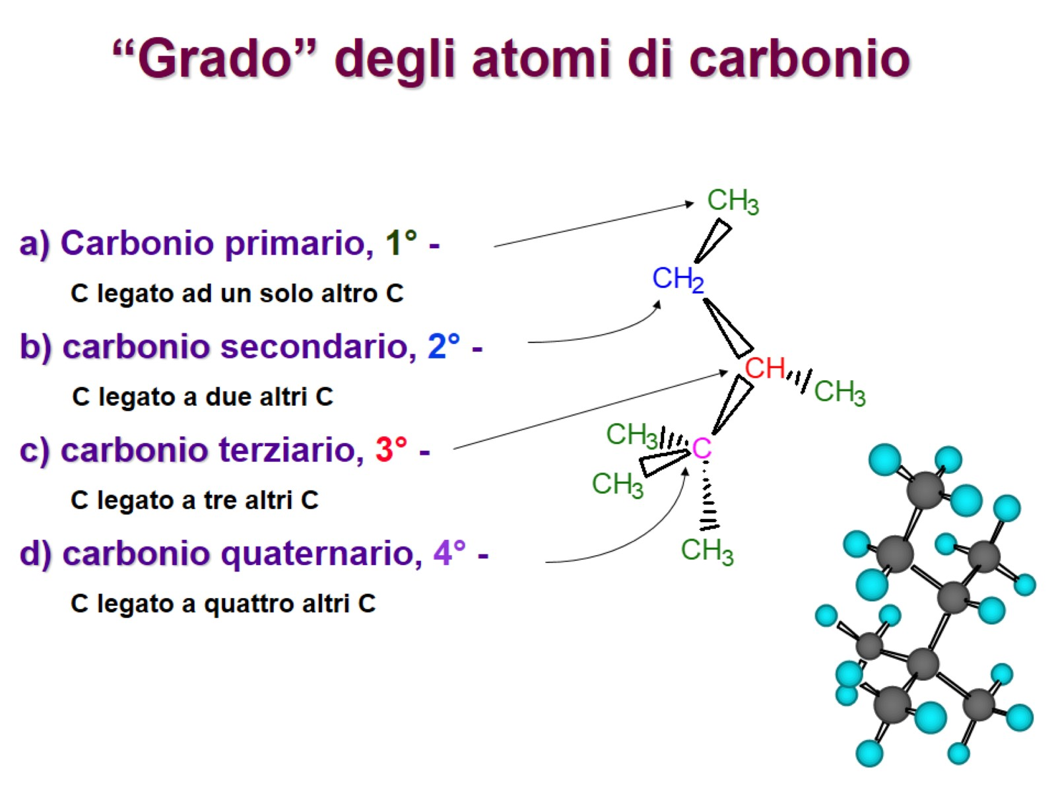
“Grado” degli atomi di carbonio

Slide 15
Gruppi alchilici

Slide 16
Prefissi e numero di atomi di C

Slide 17
Nomenclatura IUPAC

Slide 19
Nomi IUPAC: esempio

Slide 20
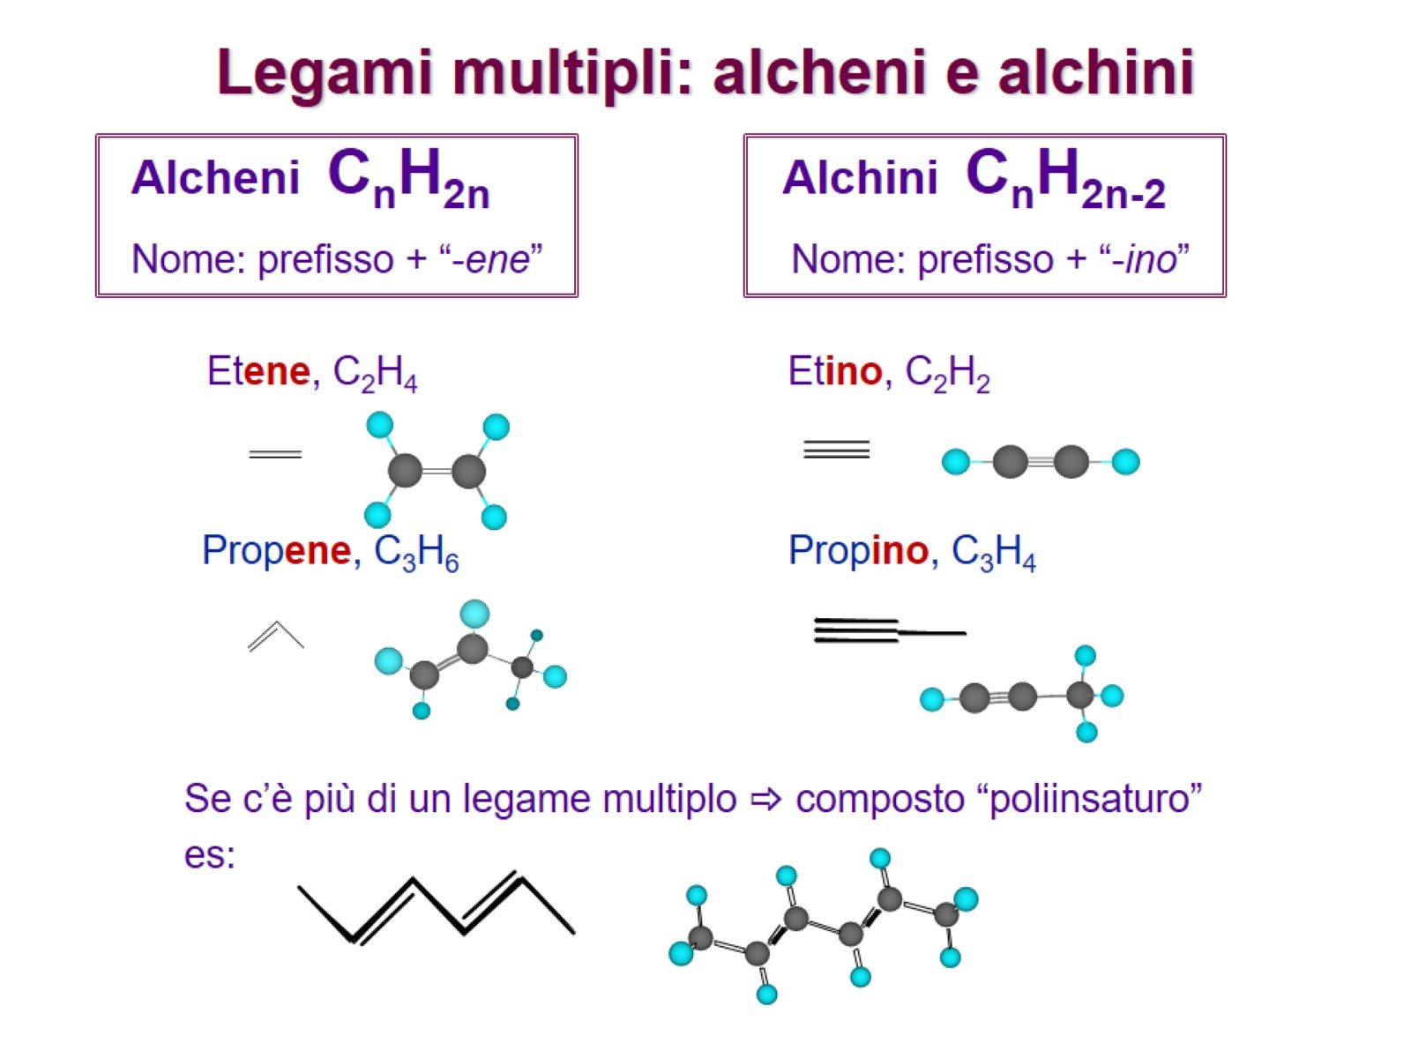
Legami multipli: alcheni e alchini

Slide 21
Alcheni ed alchini: regole IUPAC

Slide 22
Alcheni: isomeria geometrica

Slide 23
Isomeria geometrica

Slide 24
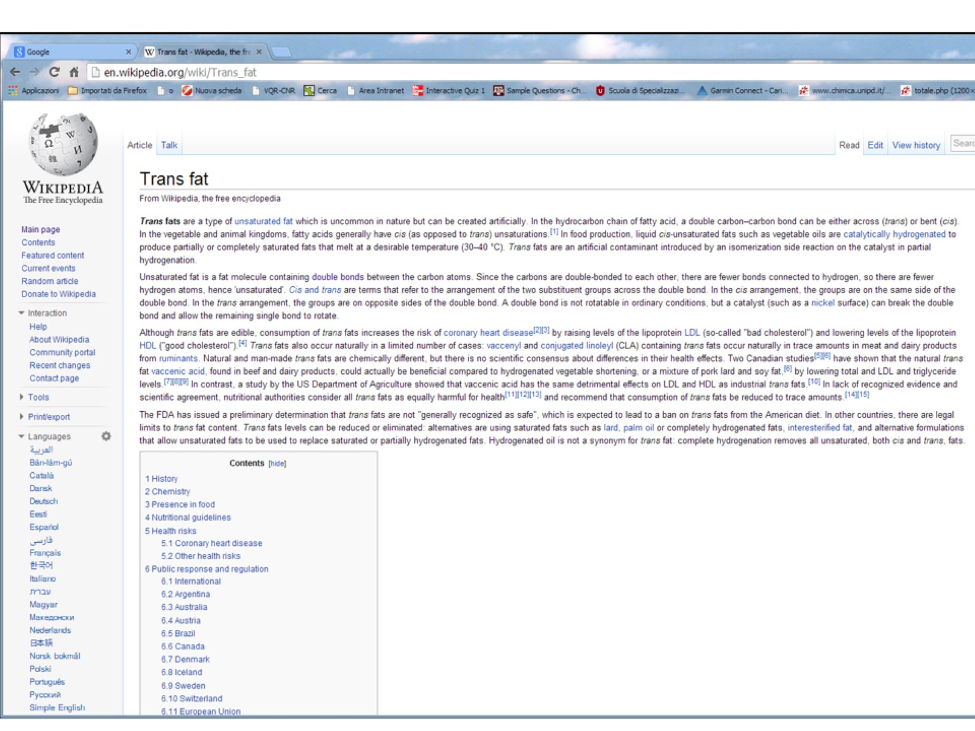

Slide 25
Alcani: isomeria ottica

Slide 27
Composti ciclici

Slide 28
Composti aromatici (es: derivati dal benzene)

Slide 29
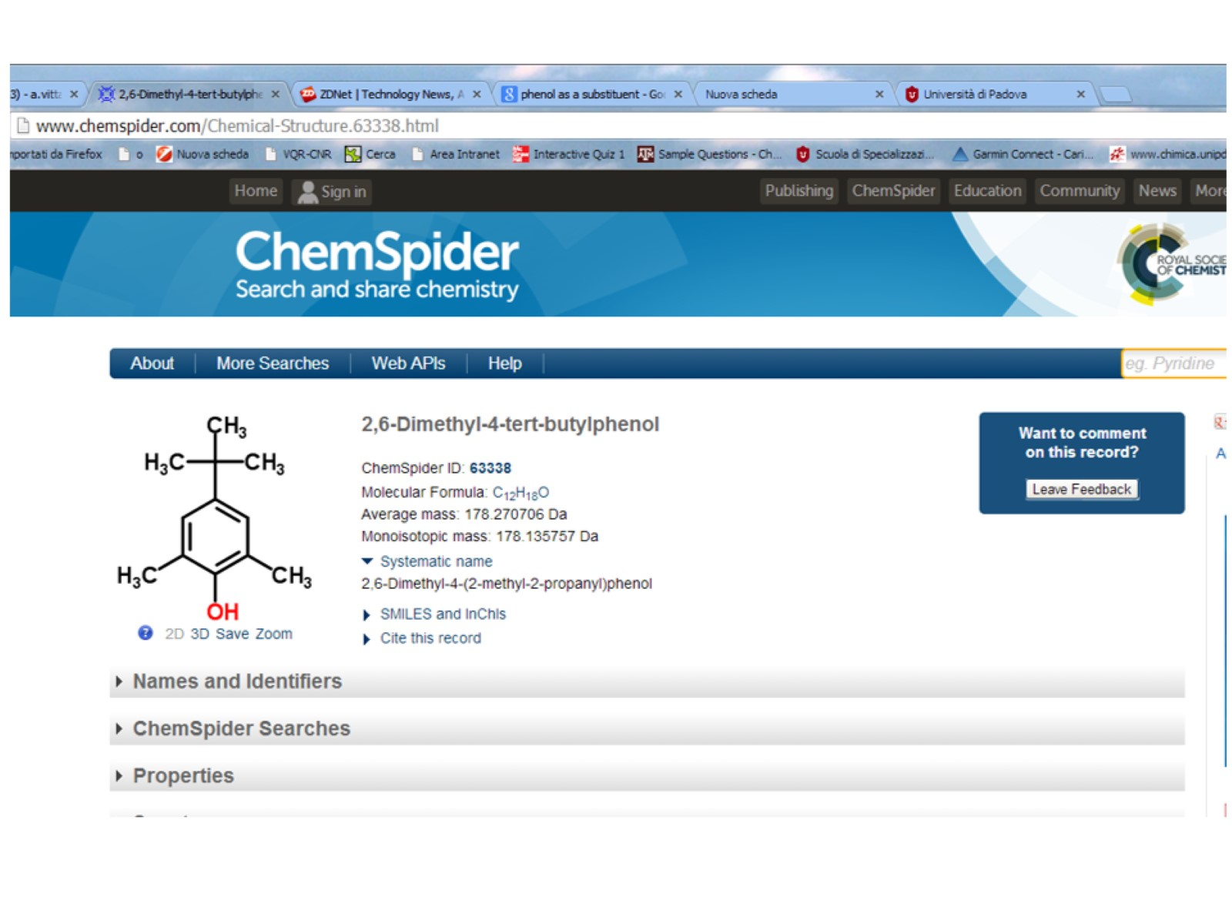

Slide 30
Esempi

